Slide 1

БЛЕНДЕРИ
(з оновленою комплектацією)

Slide 2
Ще більше можливостей в блендерах Rotex!
До моделей RTB830-B та RTB890-B доданий – вспінювач молока.

Slide 3
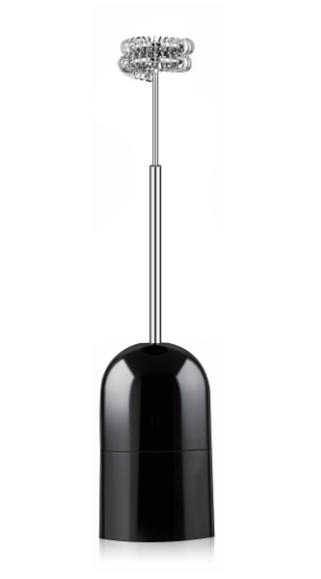
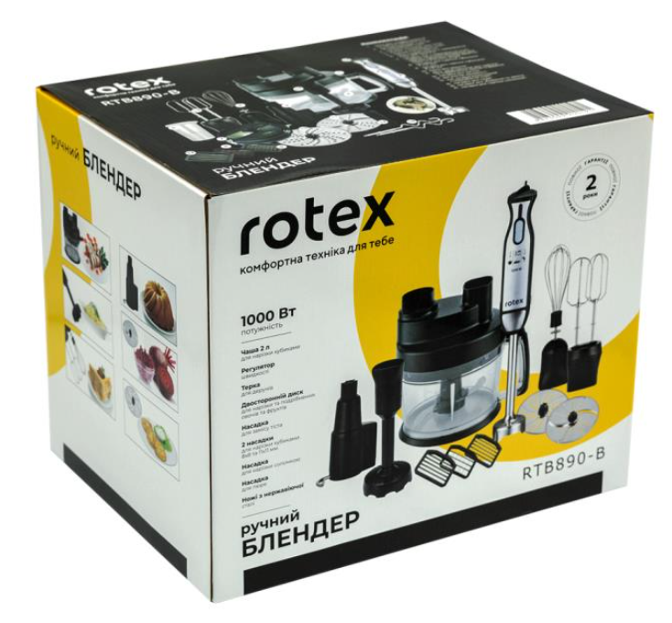
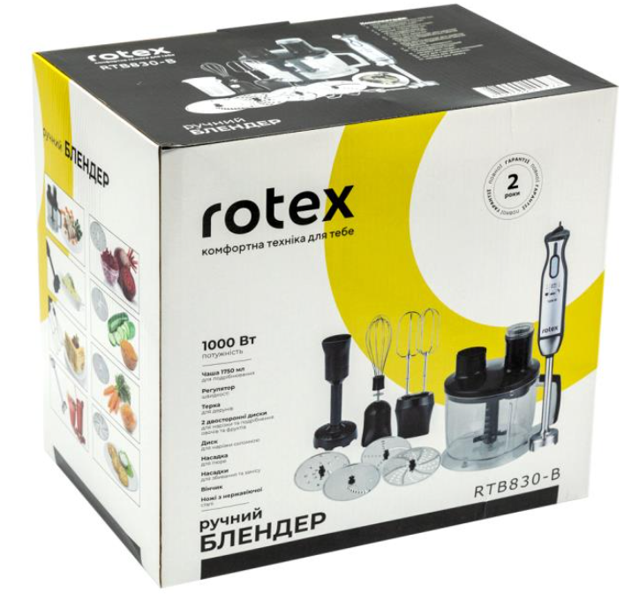
Зміни в комплектації RTB890-B та RTB830-B
RTB890-B
RTB830-B

Slide 4
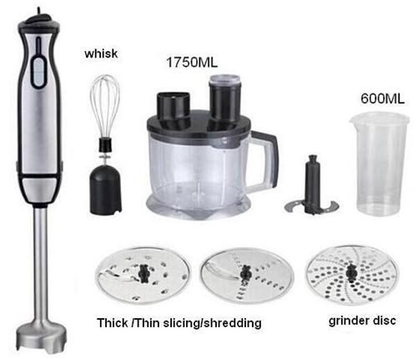
RTB810-B
Характеристики:
Потужність 1000 Вт
2 швидкісних режими роботи
Регулятор швидкості на корпусі
Ножі чотирипелюсткові з нерж. сталі
Пластиковий корпус зі знімною ногою
Нога з нерж. сталі
Петля для підвішування
Комплектація: чаша з подрібнювачем 1,75 л, мірний стакан 0,6 л, віночок з нерж. сталі, терка для дерунів, два двосторонніх диска для грубої і дрібної нарізки та подрібнення овочів і фруктів

Slide 5
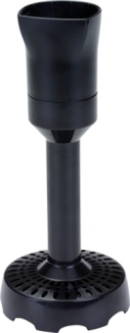
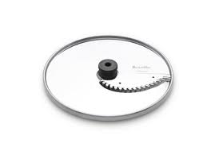

RTB830-B
Характеристики:
Потужність 1000 Вт
2 швидкісних режиму роботи
Регулятор швидкості на корпусі
Ножі чотирипелюсткові з нерж. сталі
Пластиковий корпус зі знімною ногою
Нога з нерж. сталі
Петля для підвішування
Комплектація: чаша з подрібнювачем 1,75 л, мірний стакан 0,6 л, віночок з нерж. сталі, терка для дерунів, два двосторонніх диска для грубої і дрібної нарізки та подрібнення овочів і фруктів. Насадка для пюре. Диск для нарізки соломкою. Насадка для збивання. Насадка для замісу. Вспінювач молока.
Вспінювач молока

Slide 6
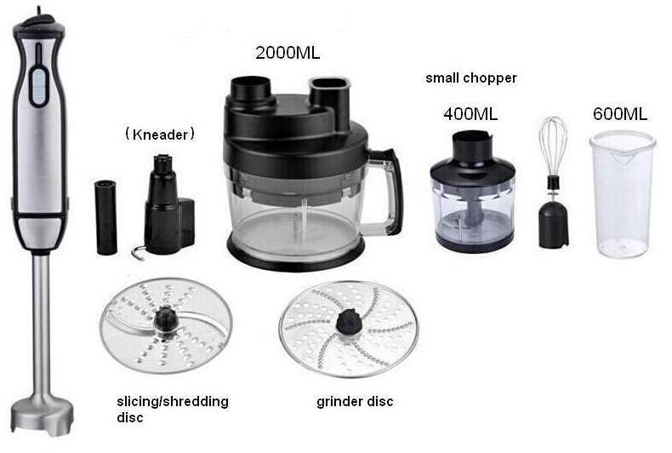
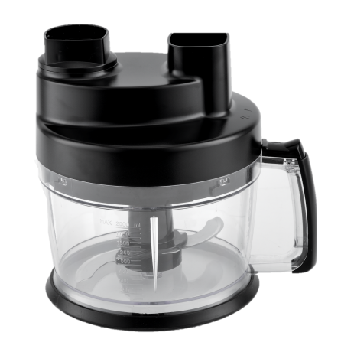
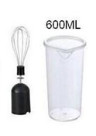

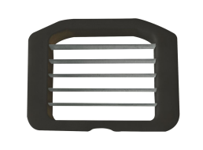
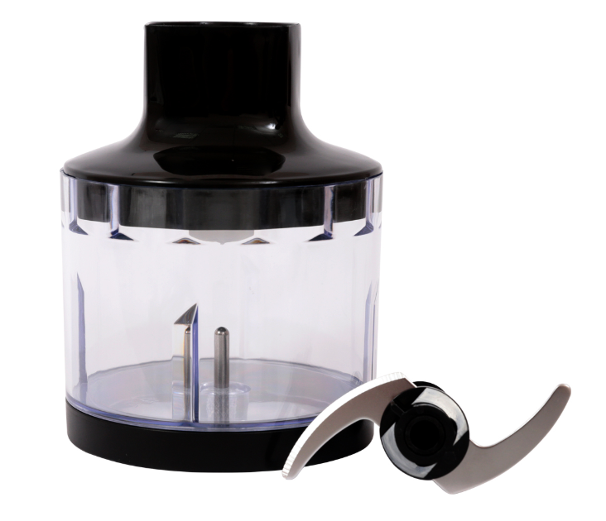
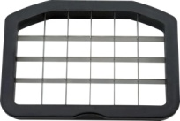
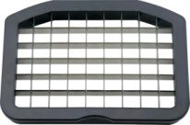
RTB850-B
Характеристики:
Потужність 1000 Вт
2 швидкісних режиму роботи
Регулятор швидкості на корпусі
Дві чаші-чоппера 2л та 0,4л
Ножі чотирипелюсткові з нерж. сталі
Пластиковий корпус зі знімною ногою
Нога з нерж. сталі
Петля для підвішування
Комплектація: чаша-чоппер для подрібнення і нарізки кубиками 2 л та 0,4 л, дві насадки для нарізки кубиками (8ммХ8мм і 11ммХ11мм), насадка для нарізки соломкою, мірний стакан 0,6 л, віночок з нерж. сталі, терка для дерунів, двосторонній диск для нарізки та подрібнення овочів і фруктів, тістоміс.

Slide 7

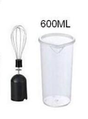

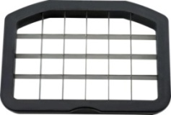
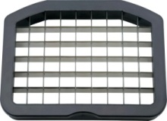
RTB890-B
Вспінювач молока
Характеристики:
Потужність 1000 Вт
2 швидкісних режиму роботи
Регулятор швидкості на корпусі
Дві чаші-чоппера 2л та 0,4л
Ножі чотирипелюсткові з нерж. сталі
Пластиковий корпус зі знімною ногою
Нога з нерж. сталі
Пітля для підвішування
Комплектація: чаша-чоппер для подрібнення і нарізки кубиками 2 л та 0,4 л, дві насадки для нарізки кубиками (8ммХ8мм і 11ммХ11мм), насадка для нарізки соломкою, мірний стакан 0,6 л, віночок з нерж. сталі, терка для дерунів, двосторонній диск для нарізки та подрібнення овочів і фруктів, тістоміс, насадка для пюре, насадка для збивання, насадка для замісу. Вспінювач молока.

Slide 8
Нові моделі!
Блендери RTB805-B та RTB807-B. Соковижималка для цитрусових RJW30-W Citrus Master

Slide 9
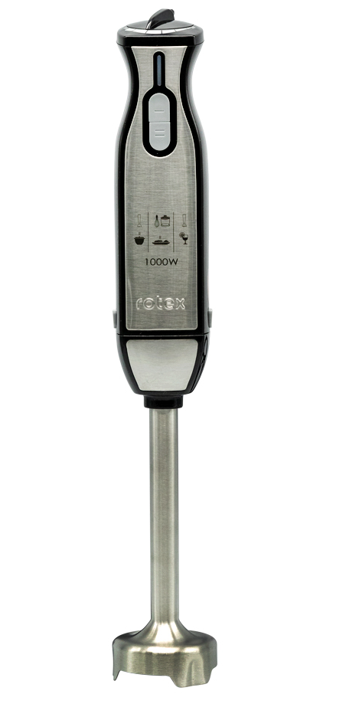
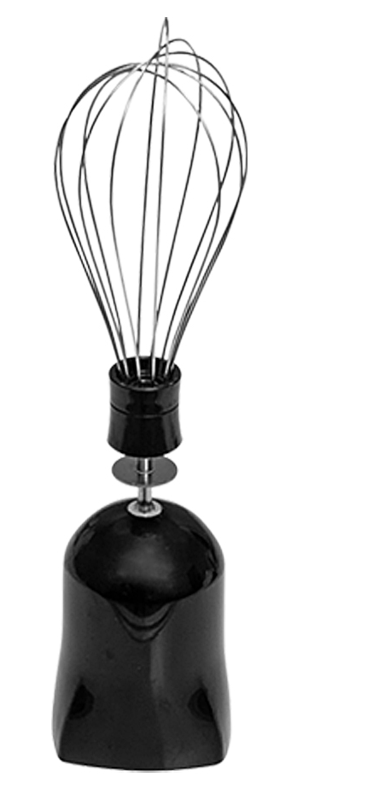
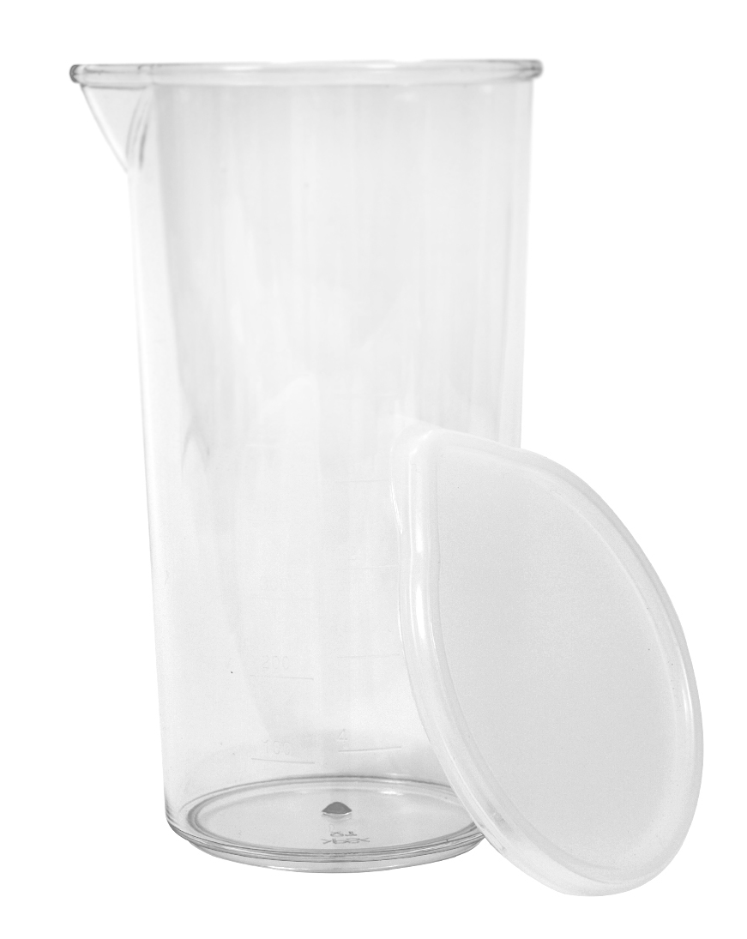
RTB805-B
Характеристики:
Потужність 1000 Вт
2 швидкісних режими роботи
Регулятор швидкості на корпусі
Ножі чотирипелюсткові з нерж. сталі
Пластиковий корпус зі знімною ногою
Нога з нерж. сталі
Петля для підвішування
Комплектація: мірний стакан 0,6 л, віночок з нерж. сталі, насадка для пюре.

Slide 10
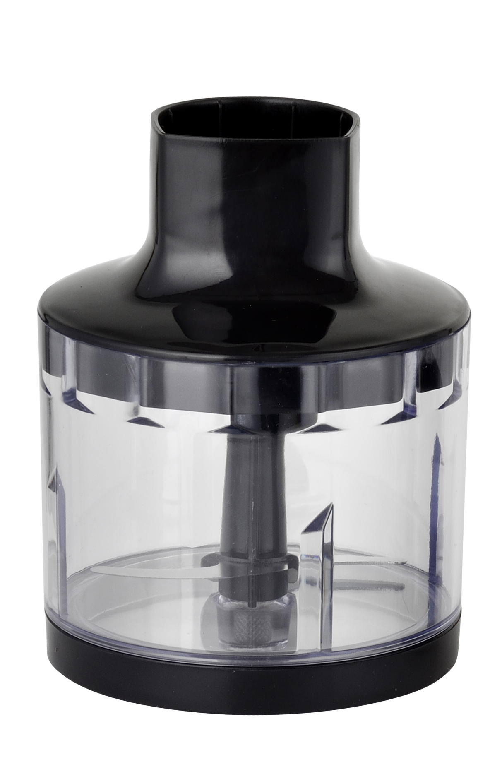
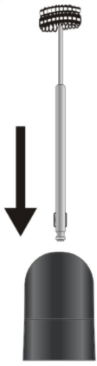
RTB807-B
Характеристики:
Потужність 1000 Вт
2 швидкісних режими роботи
Регулятор швидкості на корпусі
Ножі чотирипелюсткові з нерж. сталі
Пластиковий корпус зі знімною ногою
Нога з нерж. сталі
Петля для підвішування
Комплектація: чаша з подрібнювачем 0,4 л, мірний стакан 0,6 л, віночок з нерж. сталі, насадка для пюре, вспінювач молока.

Slide 11
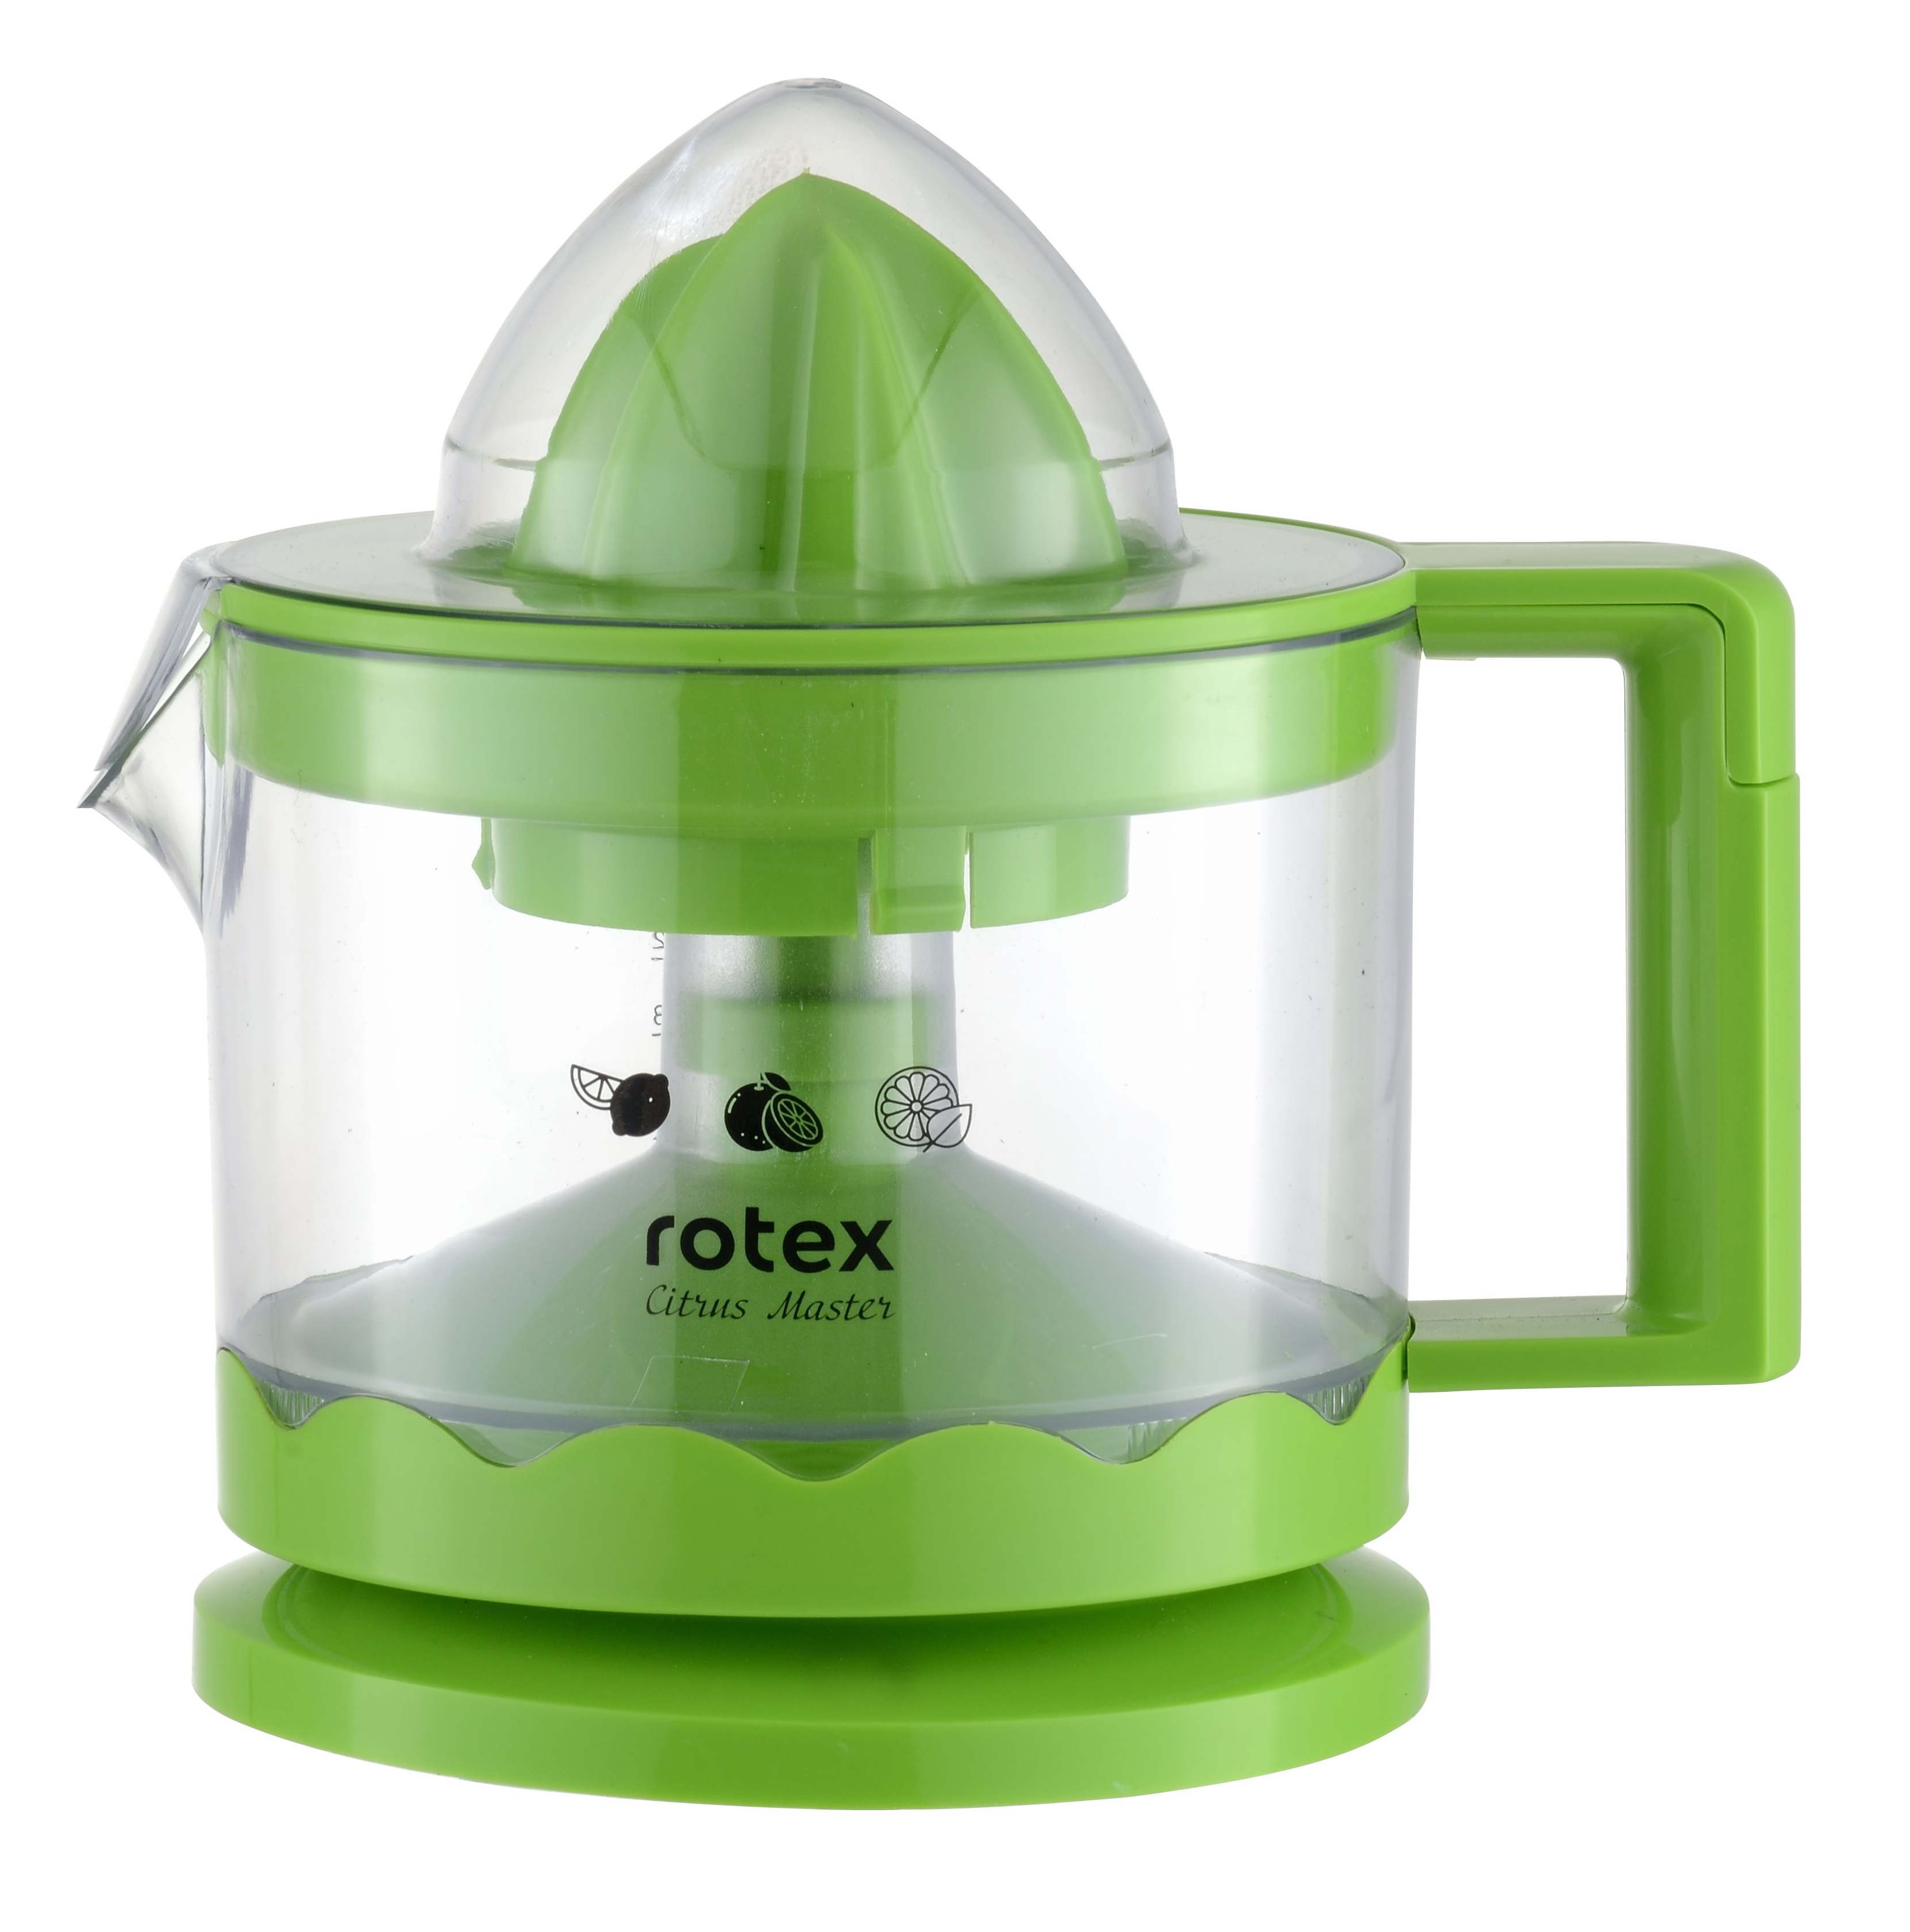
RJW30-W Citrus Master
Характеристики:
Потужність 30 Вт
Ємність для соку 2 л
1 швидкість
Обертання вліво та вправо для ефективного віджимання
Чаша зі шкалою вимірювання
Місце для зберігання шнура
Матеріал корпусу: пластик

Slide 12
Дякуємо за увагу!
ВІДДІЛ ПРОДАЖІВ
(044) 207-10-43 (вн.1028)
sale@rotex.net.ua
СЕРВІСНЕ ОБСЛУГОВУВАННЯ
(044) 207-10-47
support@rotex.net.ua
Україна, м. Київ

